Slide 1
ДИЗАЙН КОМНАТЫ РЕБЕНКА С РАС,
ИДУЩЕГО В ПЕРВЫЙ КЛАСС
Фамилия
Имя Отчество
дд.мм.гг

Slide 2

Проблема исследования
Несмотря на рост числа детей с РАС, поступающих в школы, отсутствуют научно обоснованные и визуализированные решения для организации их домашнего пространства. Это приводит к сенсорным перегрузкам, трудностям в адаптации и повышению стресса у семей. Существующие рекомендации носят теоретический характер и не учитывает ни возрастные особенности первоклассников, ни разнообразие жилищных условий.
Ростов-на-Дону

Slide 3





Исследовательские вопросы
Как спроектировать универсальное зонирование комнаты для первоклассника с РАС, учитывая сенсорные потребности и ограниченные жилищные условия?
Цель: Разработать адаптированные модели пространства для разных типов жилья.
Почему существующие дизайн-решения для детей с РАС недостаточно эффективны в контексте школьной адаптации?
Цель: Выявить и устранить пробелы в рекомендациях для родителей первоклассников.
Какие элементы сенсорной среды (цвет, освещение, текстура) наиболее значимы для снижения тревожности у детей с РАС?
Цель: Определить оптимальные комбинации сенсорных стимулов.
Как сделать онлайн- курсы для родителей инструментом, обеспечивающим не только знания, но и эмоциональную поддержку?
Цель: Создать курсы в доступном и поддерживающем формате.
рррролллллл
Почему чек-листы и рекомендации для родителей часто остаются невостребованными? Цель: Улучшить структуру материалов на основании реальных потребностей семей

Slide 4


1. Как спроектировать универсальное зонирование комнаты для первоклассника с РАС, учитывая сенсорные потребности и ограниченные жилищные условия
Выполнимость:
Доступные данные из научной литературы и опросов родителей. Для 3D-моделирования можно использовать бесплатные программы.
Интересность:
Высокий интерес для родителей, педагогов и дизайнеров инклюзивных пространств.
Новизна:
Модульное решение для разных типов жилья и фокус на первоклассников- новое направление.
Этичность:
Требуется согласие родителей на использование данных, но угрозы нет.
Актуальность:
Высокая, так как адаптация у школе- ключевой этап для детей с РАС.
Ростов-на-Дону

Slide 5
2. Почему существующие дизайн- решения для детей с РАС недостаточно эффективны в контексте школьной адаптации ?
Выполнимость:
Требуется анализ литературы и обратная связь от родителей. Если доступ к данным есть - выполнимо.
Интересность:
Важно для разработчиков решений и родителей, но менее интересно для широкой аудитории.
Новизна:
Критика существующих подходов с акцентом на возрастную специфику добавляет новизну.
Этичность:
Необходима конструктивная критика без нарушения академической этики.
Актуальность:
Актуально для улучшения образовательных практик.
Ростов-на-Дону

Slide 6
3. Какие элементы сенсорной среды наиболее значимы для снижения тревожности у детей с РАС ?
Выполнимость:
Требуется наблюдения или эксперименты. Если нет доступа к детям с РАС- сложно.
Интересность:
Ключевой вопрос для родителей, педиатров и дизайнеров.
Новизна:
Комбинации элементов для первоклассников – не изучены.
Этичность:
Обязательно информированное согласие родителей и безопасность детей.
Актуальность:
Высокая, так как сенсорные перегрузки- основная проблема.
Ростов-на-Дону

Slide 7
4. Как сделать онлайн-курсы для родителей инструментом, обеспечивающим не только знания, но и эмоциональную поддержку?
Выполнимость:
Требуется наблюдения или эксперименты. Если нет доступа к детям с РАС- сложно.
Интересность:
Ключевой вопрос для родителей, педиатров и дизайнеров.
Новизна:
Комбинации элементов для первоклассников – не изучены.
Этичность:
Обязательно информированное согласие родителей и безопасность детей.
Актуальность:
Высокая, так как сенсорные перегрузки- основная проблема.
Ростов-на-Дону

Slide 8
5. Почему чек-листы и рекомендации для родителей часто остаются невостребованными ?
Выполнимость:
Анализ существующих материалов и опросы родителей выполнимы.
Интересность:
Важно для разработчиков материалов и родителей.
Новизна:
Редко изучается практичность чек-листов.
Этичность:
Уважение авторских прав при анализе материалов.
Актуальность:
Повышение полезности материалов улучшит их применение.
Ростов-на-Дону

Slide 9

Цели исследования
Разработать научно обоснованный и адаптированный дизайн- проект комнаты для первоклассников с РАС, включающий:
3 D- модели сенсорно- безопасных пространств
Практические чек-листы для родителей
Рекомендации для родителей по зонированию и оборудованию комнаты ребенка с РАС
Онлайн- курс для поддержки семей
Ростов-на-Дону

Slide 10


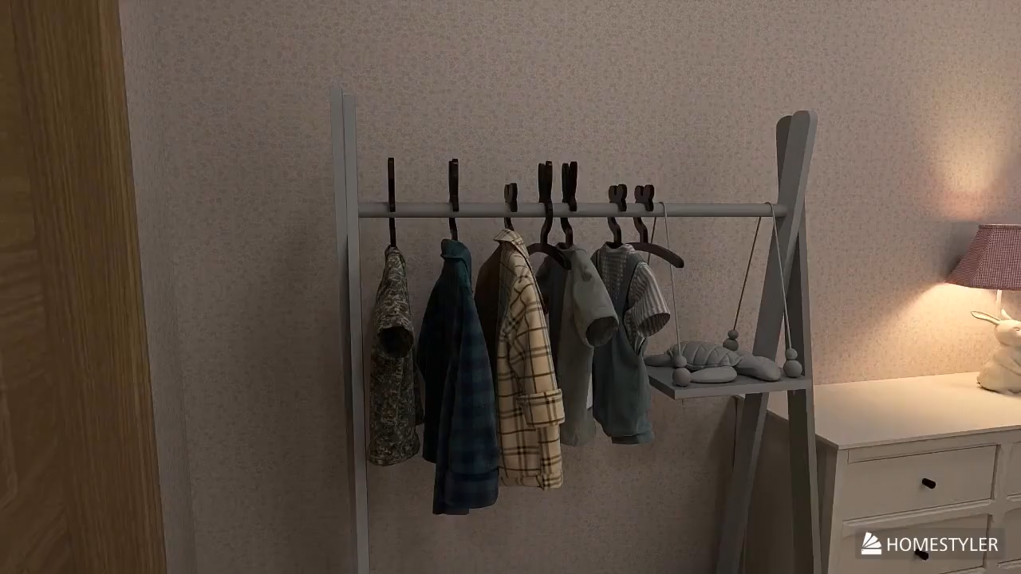
Продукт – комната 1

Slide 11
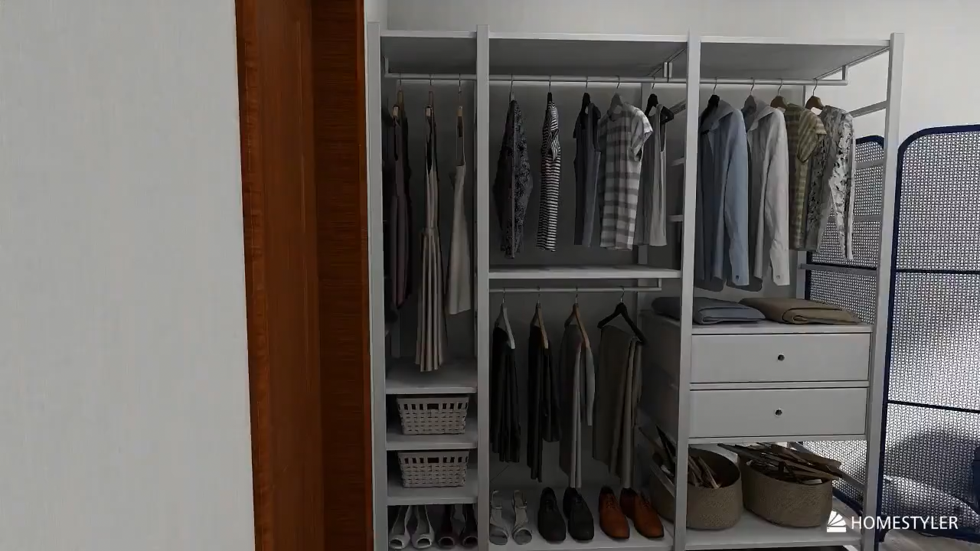
Продукт – комната 2

Slide 12
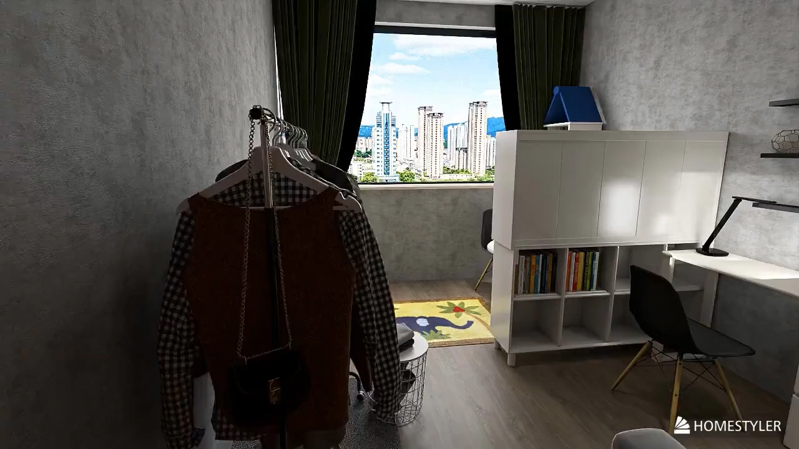
Продукт – комната 3

Slide 13
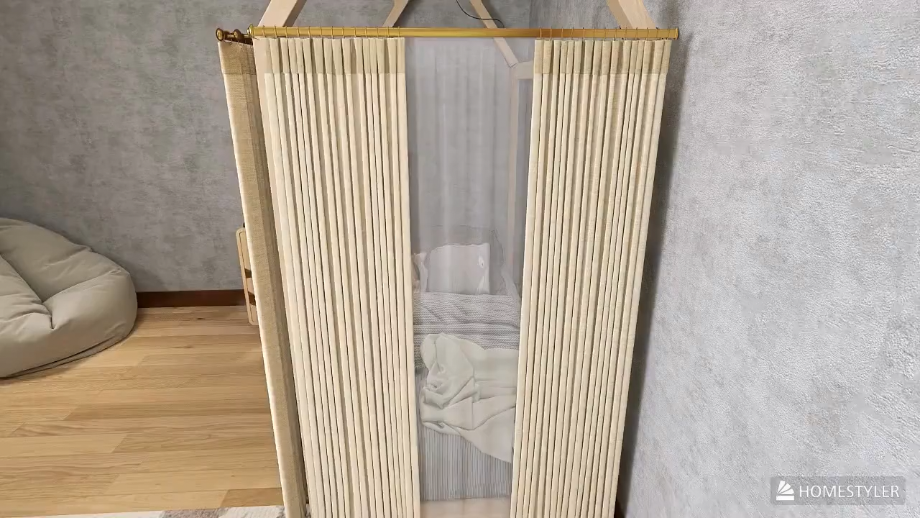
Продукт – комната 4

Slide 14
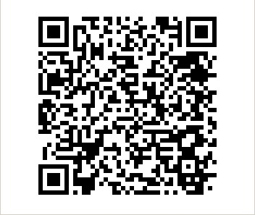
Рекомендации для
родителей
Ростов-на-Дону

Slide 15

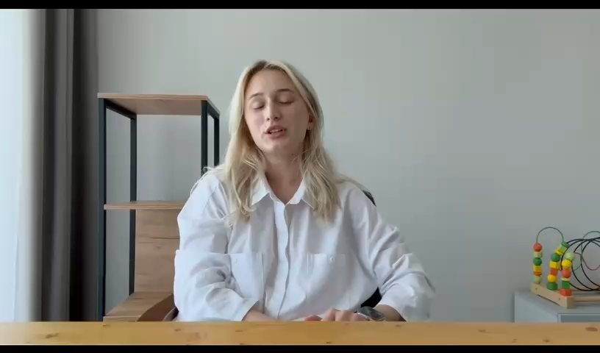
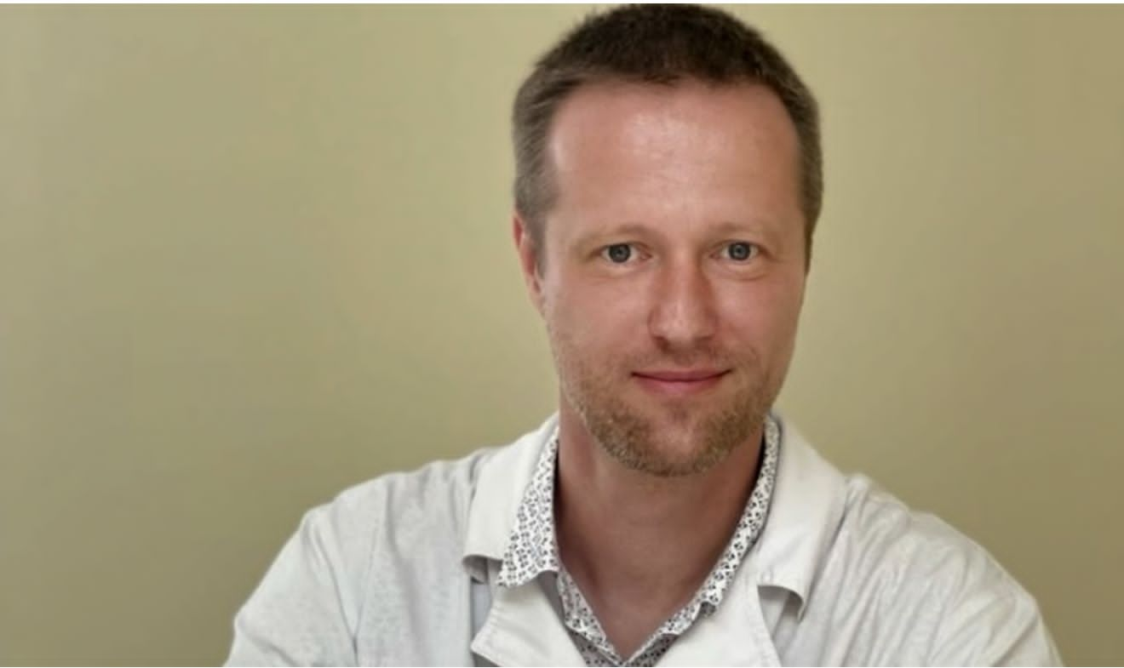
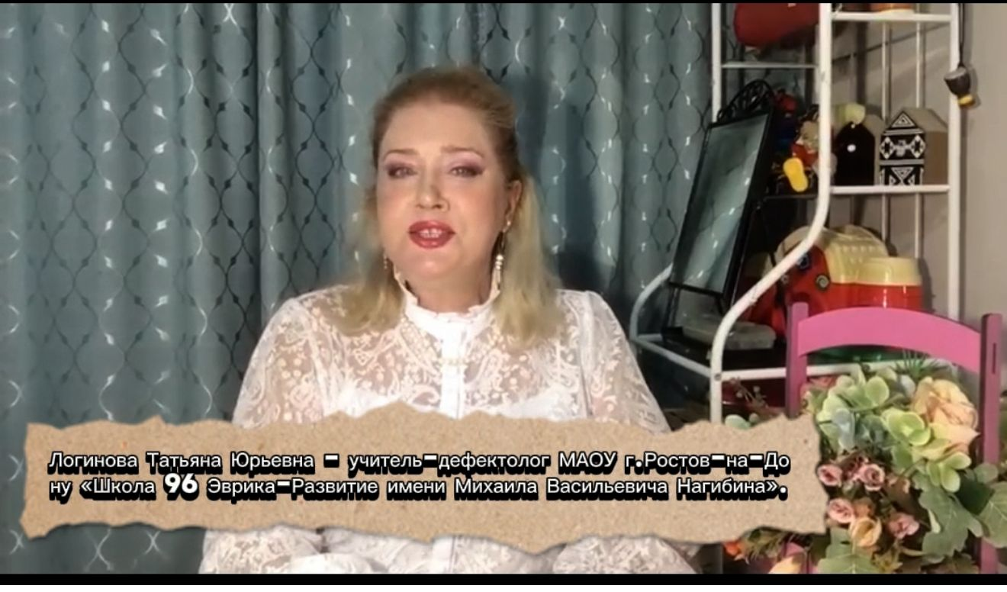
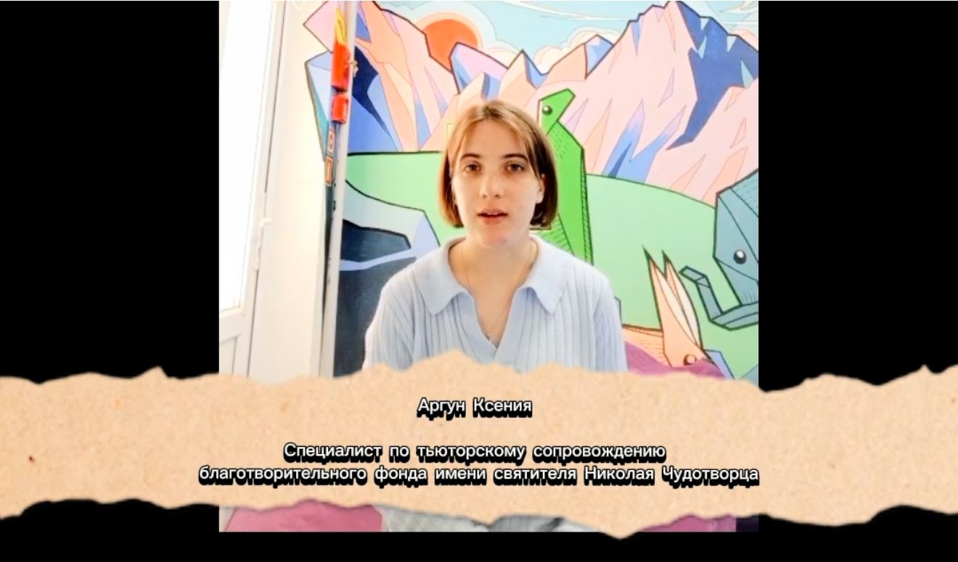
Структура мини-видео курса
1 вопрос: Дети с Рас, кто они?
2 вопрос: Какие индивидуальные особенности у детей с РАС вы могли вы выделить?
3 вопрос: Как правильно выстроить учебный процесс для ребенка с РАС в пространственно- предметном отношении? Какие предметы или мебель вы используете?
4 вопрос: Какой вы видите идеальную комнату для ребенка с РАС, идущего в первый класс?
Ростов-на-Дону

Slide 16
Выводы исследования:
  Достижение целей и задач:
- Проведен анализ научной литературы и опросов, которые подтвердили критическую потребность в адаптивных решениях для организации домашнего пространства для первоклассников с РАС.
- Разработаны методические основы для создания 3 D –моделей, онлайн- курсов, учитывающие сенсорные особенности и ограничения жилищных условий.
- Созданы 3 D – модели комнат, что демонстрирует техническую осуществимость проекта и его адаптивность к разным типам помещений.
Практическая ценность:
- Рекомендации уже могут использоваться родителями для организации безопасной среды.
- Разработанная методология станет основной для онлайн-курсов, которые упростят обучение семей и педагогов.
- Проект заложил фундамент для дальнейшего внедрения 3 D-моделей в программы инклюзивного образования и сотрудничества с НКО.
Ростов-на-Дону

Slide 17

Наша команда
Ростов-на-Дону

Slide 18
Фамилия
Имя Отчество

